Slide 2
পরিচিতি
মেফতাহুন নাহার কবিতা
বি,এ (অর্নাস), এম,এ (বাংলা)
প্রভাষক বাংলা
বিরামপুর চাঁদপুর ফাজিল মাদ্রাসা,
বিরামপুর,দিনাজপুর।
E-mail: kabitacpm@gmail.com
শ্রেণীঃ দাখিল নবম/দশম
বিষয়ঃ বাংলা ২য় পত্র
অধ্যায়ঃ চতুর্থ
পাঠঃ অপাদান কারক
সময়ঃ 50 মিনিট

Slide 3
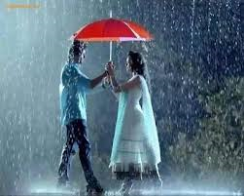
চিত্রটি লক্ষ্য কর
মেঘ থেকে বৃষ্টি পড়ে।
বিচ্যুত

Slide 4
আজকের পাঠ
অপাদান কারক
অপাদান কারক

Slide 5
শিখনফল
এই পাঠ শেষে শিক্ষার্থীরা.....
১। কারক কি তা বলতে পারবে;
২। অপাদান কারক কাকে বলে তা বলতে পারবে;
৩। বিভক্তিসহ অপাদান কারক নির্ণয় করতে পারবে।

Slide 6
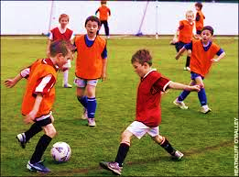
ছেলেরা ফুটবল খেলে।
নামপদ
ক্রিয়াপদ
কারকঃ কারক [কৃ+ণক(অক)] শব্দের অর্থ যা ক্রিয়া সম্পাদন করে। বাক্যের অন্তর্গত ক্রিয়াপদের সঙ্গে অন্যান্য পদের যে সম্পর্ক থাকে তাকে কারক বলে। অন্যভাবে বলা যায়, বাক্যস্থিত ক্রিয়াপদের সঙ্গে নামপদের যে সম্পর্ক তাকে কারক বলে।

Slide 7
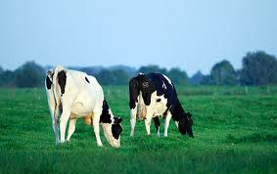
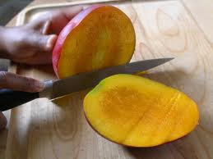
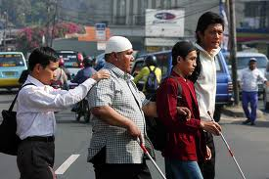
কারক ছয় প্রকার।যথাঃ
কর্তৃ কারক
কর্ম কারক
করণ কারক
সম্প্রদান কারক
অপাদান কারক
অধিকরণ কারক

Slide 8
একক কাজ
প্রশ্নঃ কারক কাকে বলে? কারক কত প্রকার?

Slide 9
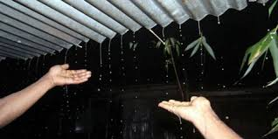
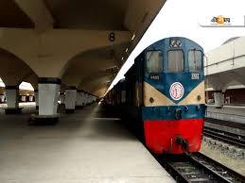
অপাদান কারক চিনিবার উপায়সমুহ
বিচ্যুত
স্থান ত্যাগ
টিন থেকে বৃষ্টি পড়ে।
ট্রেন ষ্টেশন ছাড়ল।

Slide 10
অপাদান কারকঃ যা থেকে কোনো কিছু সংঘটিত অর্থাৎ উৎপন্ন, গৃহীত, বিচ্যুত, জাত, নির্গত, নিঃসৃত, বিরত, আরম্ভ, দূরীভূত, রক্ষিত, ভীত হওয়া প্রভৃতি বোঝায় তাকে অপাদান কারক বলে। যেমনঃ তিল থেকে তৈল হয়; দুধ থেকে দই হয়; মেঘ থেকে বৃষ্টি পড়ে।
প্রশ্নঃ অপাদান কারক কাকে বলে?

Slide 11
সোমবার থেকে পরীক্ষা আরম্ভ।
আরম্ভ

Slide 12
জোড়ায় কাজ
প্রশ্নঃ অপাদান কারকের সংজ্ঞাসহ দু’টি উদাহরণ দাও।

Slide 13
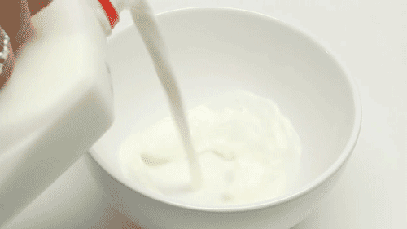
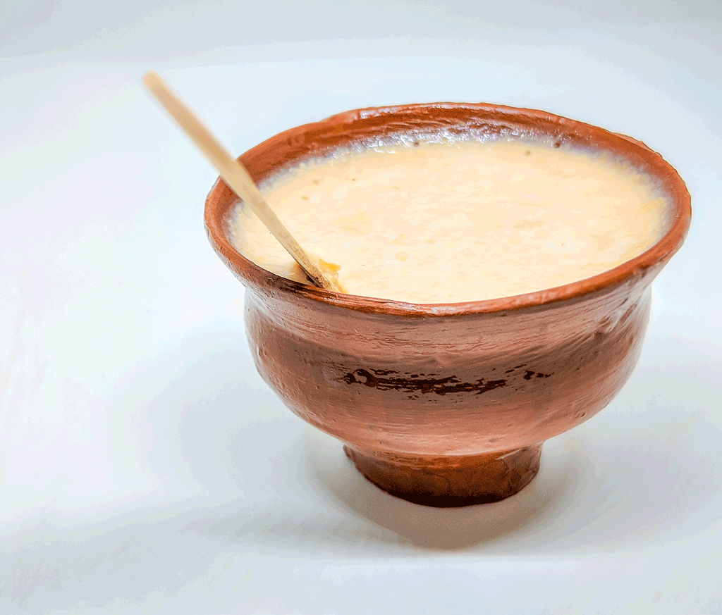
গৃহীত
দুধ থেকে দই হয়।

Slide 14
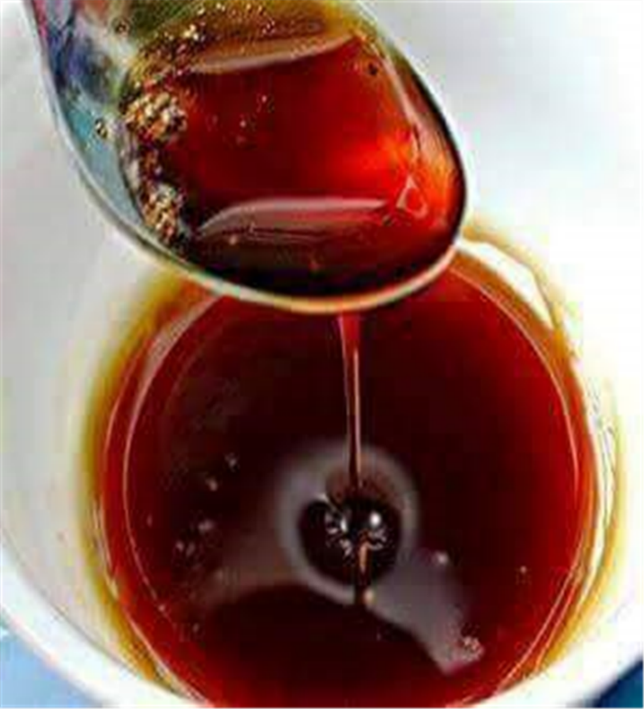
জাত
খেজুর রস থেকে গুড় হয়।

Slide 15
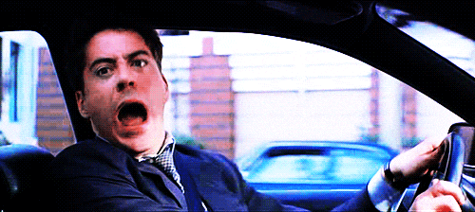
বিপদ
রক্ষা
বিপদ থেকে রক্ষা কর।

Slide 16
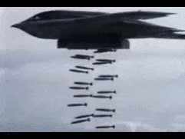
ভয়
নিক্ষেপ
বাঘকে ভয় পায় না কে?
বিমান থেকে বোমা ফেলা হলো।

Slide 17
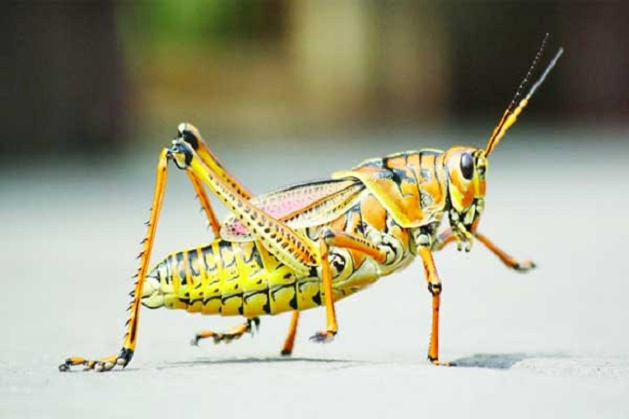
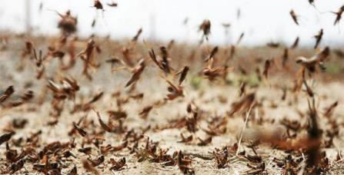
দূরীভূত
দেশ থেকে পঙ্গপাল দূরীভূত হলো।

Slide 18
দলীয় কাজ
প্রশ্নঃ অপাদান কারকের বিভিন্ন বিভক্তির প্রয়োগ দেখাও।

Slide 19
মূল্যায়ন
১। কারক কাকে বলে?
২। অপাদান কারক বলতে কি বোঝ?
৩। অপাদান কারক চেনার ৩টি উপায় বল?
৪। কোনটি অপাদান কারক ?
(ক) টাকায় টাকা হয় (খ) তিলে তৈল আছে
(গ) চেষ্টায় সব হয় (ঘ) ফুলে ফুলে ঘর ভরেছে

Slide 20
বাড়ির কাজ
প্রশ্নঃ অপাদান কারক নির্ণয়ের উপায়গুলো লিখে আনবে।

Slide 21
সকলকে ধন্যবাদ
সকলকে ধন্যবাদ
আবার দেখা হবে।
আবার দেখা হবে।

